Slide 1
Hasta,Engelli, Özürlü Insanlar Ve Dini Yükümlülükler
İdris YAVUZYİĞİT
idrisyavuzyigit@hotmail.com

Slide 2
ENGELLİ VEYA ÖZÜRLÜ KİMDİR
Özürlüler hakkında hazırlanan kanun tasarısı Madde 3/a. da "ENGELLİ/ÖZÜRLÜ" şöyle tanımlanmaktadır:
“Doğuştan veya sonradan, herhangi bir hastalık veya kaza sonucu, bedensel, zihinsel, ruhsal, sosyal, duyusal ve duygusal yeteneklerini çeşitli derecelerde kaybetmesi nedeniyle toplumsal yaşama uyum sağlama ve günlük gereksinimlerini karşılamada güçlükleri olan bireydir.”

Slide 3
ENGELLİ VEYA ÖZÜRLÜ
Bedensel Engel
İşitme Engeli
Zihinsel Engel
Yaygın Gelişimsel Bozukluklar
Görme engel
Öğrenme güçlüğü
Duygusal ve Davranış Bozukluğu
Sürekli hastalıklar
Özürlülük oranı; % 10-12
Türkiye’de; % 12,29. 8 milyon 432 bin.
Özel eğitimden yararlanma oranı; % 4

Slide 4
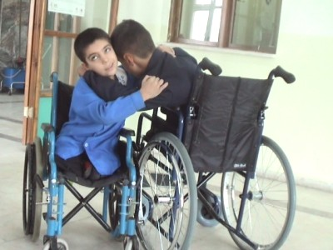
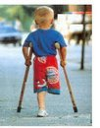
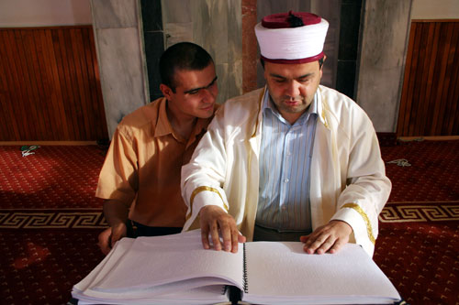
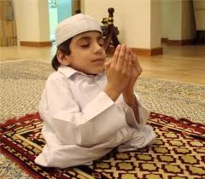
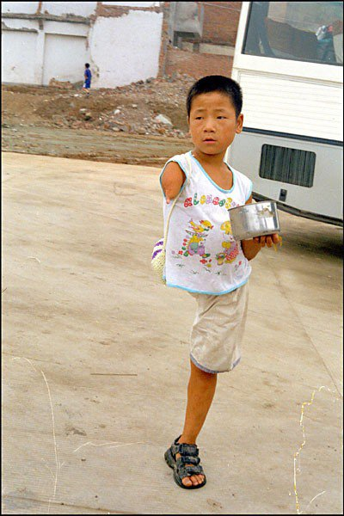
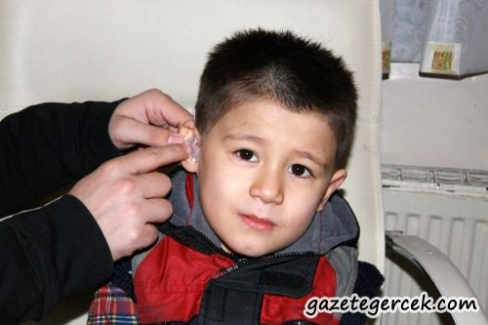
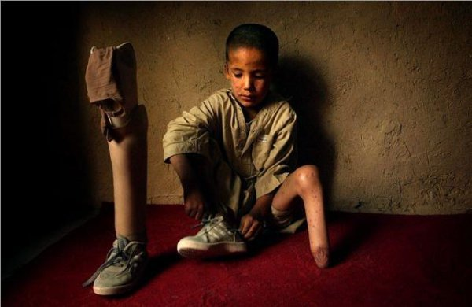
ENGELLİ VEYA ÖZÜRLÜ

Slide 5
İNSAN YARATILIŞ İTİBARİYLE EN ÜSTÜN VARLIKTIR
لَقَدْ خَلَقْنَا الْاِنْسَانَ فٖى اَحْسَنِ تَقْوٖيمٍ
“Biz gerçekten insanı en güzel biçimde yarattık” (Tin, 95/4)
وَصَوَّرَكُمْ فَاَحْسَنَ صُوَرَكُمْ
“Allah size şekil verdi ve şeklinizi en güzel yaptı” (Teğâbün, 64/3)
ثُمَّ سَوّٰیهُ وَنَفَخَ فٖيهِ مِنْ رُوحِهٖ وَجَعَلَ لَكُمُ السَّمْعَ وَالْاَبْصَارَ وَالْاَفْپِدَةَ قَلٖيلًا مَا تَشْكُرُونَ
“Sonra onu tamamlayıp şekillendirmiş, ona kendi ruhundan üflemiştir. Ve sizin için kulaklar, gözler, kalpler yaratmıştır. Ne kadar az şükrediyorsunuz! ” (Secde, 32/9)

Slide 6
ALLAH İNSANLARI ÇEŞİTLİ NİMETLERLE RIZIKLANDIRMAKTADIR
وَإِن تَعُدُّواْ نِعْمَةَ اللّهِ لاَ تُحْصُوهَا إِنَّ اللّهَ لَغَفُورٌ رَّحِيمٌ
“Allahın nimetlerini saymaya kalksanız sayamazsınız”
(Nahl,18)
Bizlere sunulan nimetlerin en başında sağlığımız gelmektedir. Rahat, huzurlu ve mutlu bir hayat geçirmenin en temel yolu sağlıktan, sağlıklı olmaktan geçer.
İnsan verilen nimetlerden hesaba çekilecektir.

Slide 7
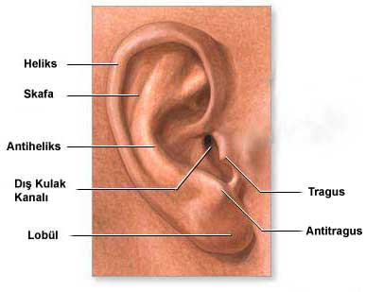
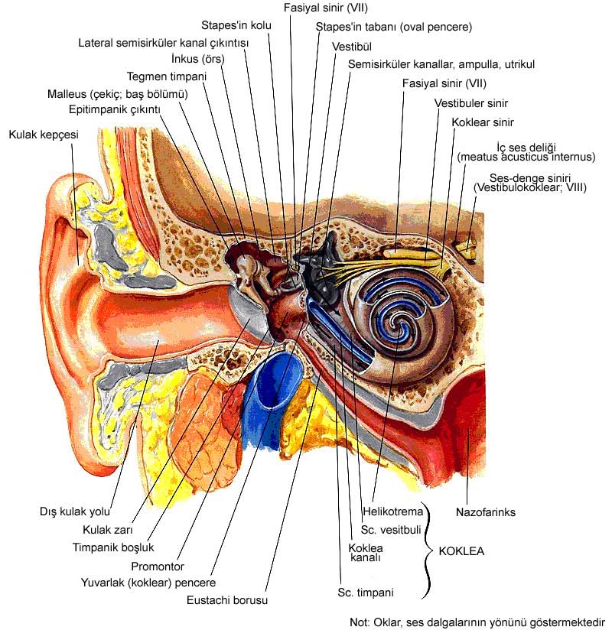
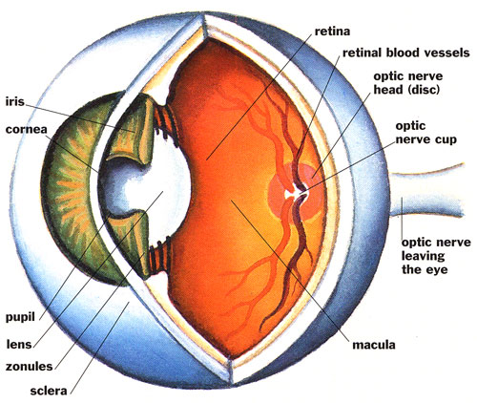
ALLAH İNSANLARI ÇEŞİTLİ NİMETLERLE RIZIKLANDIRMAKTADIR

Slide 8
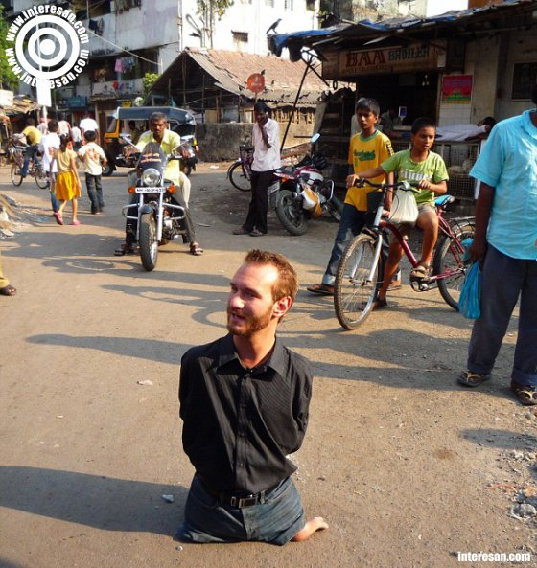
ALLAH VERDİĞİ NİMETİN HESABINI SORACAKTIR

Slide 9
ALLAH VERDİĞİ NİMETİN HESABINI SORACAKTIR
Bizler bu dünyaya imtihan için gönderildik.
Bazen nimetlerin çokça verilmesiyle imtihana tabi tutuluruz, bazen de nimetlerin eksiltilmesiyle imtihana tabi tutuluruz.
وَلَنَبْلُوَنَّكُمْ بِشَيْءٍ مِّنَ الْخَوفْ وَالْجُوعِ وَنَقْصٍ مِّنَ الأَمَوَالِ وَالأنفُسِ وَالثَّمَرَاتِ وَبَشِّرِ الصَّابِرِينَ
الَّذِينَ إِذَا أَصَابَتْهُم مُّصِيبَةٌ قَالُواْ إِنَّا لِلّهِ وَإِنَّـا إِلَيْهِ رَاجِعونَ
“Andolsun ki sizi biraz korku ve açlıkla, bir de mallar, canlar ve ürünlerden eksilterek deneriz. Sabredenleri müjdele. Onlar; başlarına bir musibet gelince, “Biz şüphesiz (her şeyimizle) Allah’a aidiz ve şüphesiz O’na döneceğiz” derler. (Bakara, 155-156)

Slide 10
إِنَّ اللَّهَ لَا يَنْظُرُ إِلَى صُوَرِكُمْ وَأَمْوَالِكُمْ وَلَكِنْ يَنْظُرُ إِلَى قُلُوبِكُمْ وَأَعْمَالِكُمْ
“Allah sizin ne dış görünüşünüze ne de mallarınıza bakar. O sadece sizin kalplerinize ve işlerinize bakar.”
(Müslim, Birr, 33)
Yüce Allah, insanları servetleri, ırkları, renkleri, cinsiyetleri, dilleri, nesepleri, fizyolojik yapıları, engelli veya sağlıklı oluşları açısından değerlendirmez.
Onları îman, sâlih amel, güzel ahlâk, ibadet ve itâatleri veya inkâr, şirk, nifâk, isyan ve kötü davranışları, bela, hastalık ve musibetlere karşı sabr; takva veya zulüm sahibi olup olmamaları açısından değerlendirir.

Slide 11
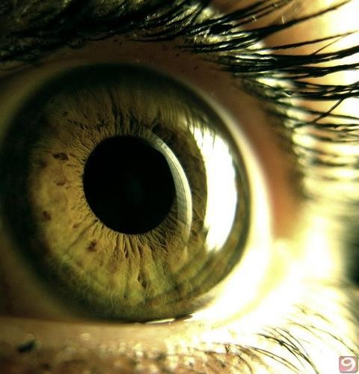
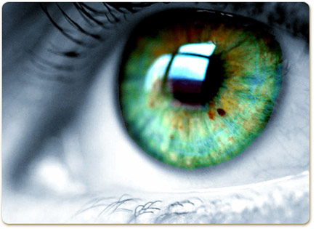
Enes b. Mâlik’in Hz. Peygamber’den naklettiği kutsi bir hadise göre Yüce Allah şöyle buyurmuştur:
اِذَا اَخَذْتُ كَرِيمَتَيْ عَبْدِي فيِ الدُّنْيَا لَمْ يَكُنْ لَهُ جَزَاءٌ عِنْدِي اِلاَّ اْلجَنَّةَ
“Ben kulumu –iki gözünü kastederek- iki sevgilisiyle imtihan ettiğimde o buna sabrederse, iki göze bedel olarak ona cenneti veririm”
(Buharî Merdâ 7, VII. 4. Tirmizî, Zühd 57. IV. 602-603.)

Slide 12
مَا يُصِيبُ اْلمُسْلِمَ مِنْ نَصَبٍ وَ لاَ وَصَبٍ وَ لاَ هَمٍّ وَ لاَ حَزَنٍ وَ لاَ اَذًى حَتَّى الَّشوْكَةِ يُشَاكُهَا اِلاَّ كَفَرَ اللهُ بِهاَ مِنْ خَطَايَاهُ
"Mümin kişiye bir ağrı, bir yorgunluk, bir hastalık, bir üzüntü hatta küçük bir tasa hali isabet edecek olsa, bunlar müminin bir bölüm günahlarına kefâret olur”
(Buhârî, Merda, 1. VII, 2. Müslim, Birr, 52)
Sabır, Allah’a isyan etmemek, bir imtihan geçirdiğinin bilincinde olmak, hata ve kusurlarını gözden geçirebilmek, olayları metanetle karşılayabilmektir.
Sabretmek; hastalanınca tedavi olmamak, bir musibete maruz kalınca tedbir almamak, maddî ve manevî sıkıntılardan kurtulmak için çarelere baş vurmamak anlamında değildir.

Slide 13
İNSANLARIN ALDANDIĞI İKİ NİMET
نِعْمَتَانِ مَغْبُونٌ فِيهِمَا كَثِيرٌ مِنَ النَّاسِ: الصِّحَةُ وَالْفَرَاغُ
İbnu Abbas (radıyallahu anhümâ) anlatıyor: Resulullah (aleyhissalâtu vesselâm) buyurdular ki:
“İki (büyük) nimet vardır. İnsanların çoğu onlar hususunda aldanmıştır:
Sıhhat ve boş vakit” (Riyazü’s-Salihin, Hadis No:98)

Slide 14
كلُّ سُلامَى من النّاسِ عليه صدقةٌ، كلَّ يومٍ تطلعُ فيه الشمسُ. قال: تَعْدِلُ بين اثْنَيْنِ صدقةٌ، وتُعينُ الرجلَ في دَابَّتِهِ فتَحْمِلُهُ عليها أو تَرْفَعُ لهُ عليها متاعَهُ صدقة، قال: والكَلِمةُ الطيبةُ صَدَقةٌ، وبِكُلِّ خَطوةٍ تَمشيهَا إلى الصَّلاةِ صَدَقةٌ، وتُميطُ الأذَى عن الطَّريقِ صَدَقَةٌ .
"Ebu Hureyre (r.a.)'den rivayet edildiğine göre Hz. Peygamber (a.s) şöyle buyurmuştur:
"Güneşin doğduğu her yeni günde kişiye, her bir mafsalı için bir sadaka vermesi gerekir." Buyurdu ki: "İki kişi arasında adâlet yapman bir sadakadır. Kişiye hayvanını yüklemede yardım etmen, onu hayvanına bindirmen ya da eşyasını hayvanının üzerine kaldırman bir sadakadır." Buyurdu ki: "Güzel söz (söylemek) sadakadır. Namaza gitmek üzere attığın her adım sadakadır. Yoldan rahatsız edici bir şeyi kaldırıp atman sadakadır." (Buhârî, Cihâd 72)

Slide 15
DİNİ YÜKÜMLÜLÜK AÇISINDAN ENGELLİLİK
لَا يُكَلِّفُ اللّٰهُ نَفْسًا اِلَّا وُسْعَهَا
“Allah her şahsı, ancak gücünün yettiği ölçüde mükellef kılar.” (Bakara, 2/286)
لَيْسَ عَلَى الْاَعْمٰى حَرَجٌ وَلَا عَلَى الْاَعْرَجِ حَرَجٌ وَلَا عَلَى الْمَرٖيضِ حَرَجٌ
“Âmâya güçlük yoktur; topala güçlük yoktur; hastaya da güçlük yoktur.” (Bunlara yapamayacakları görev yüklenmez; yapamadıklarından dolayı günahkâr olmazlar.) (Nur, 24/61. Fetih, 48/17)
رُفِعَ الْقَلَمُ عَنْ ثَلاَثَةٍ عَنِ النَّائِمِ حَتَّى يَسْتَيْقِظَ وَعَنِ
الصَّبِىِّ حَتَّى يَا تَلِمَ وَعَنِ الْمَجْنُونِ حَتَّى يَعْقِلَ
“Üç kişiden kalem (sorumluluk) kaldırılmıştır: Uyanıncaya kadar uyuyandan, ergenlik çağına erinceye kadar çocuktan ve şifa buluncaya kadar akıl has-tasından”

Slide 16
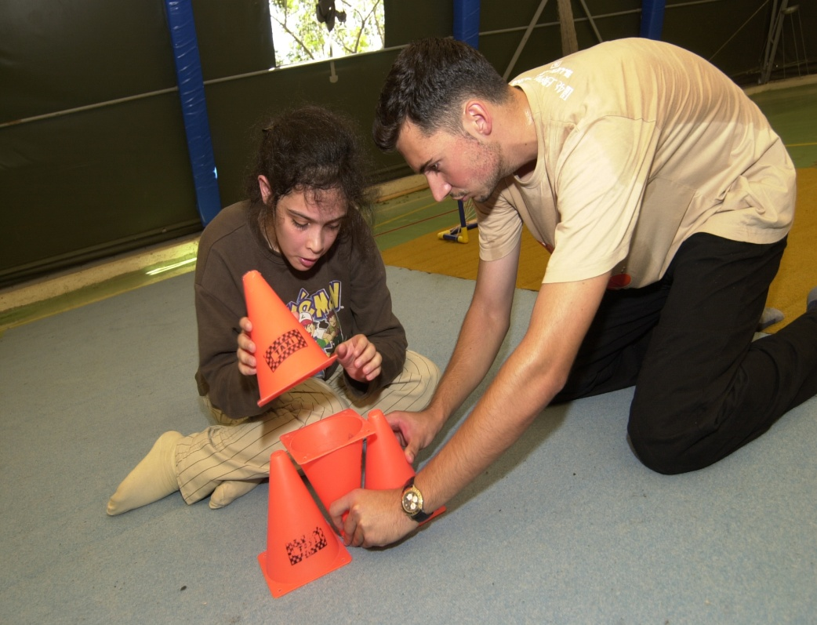
ZİHİNSEL ENGELLİLER
Zihinsel engellileri üç kısma ayırmak mümkündür. Zihinsel engelliği sürekli olanlar, kısmî engelliler ve geçici süreli zihinsel engelliler.

Slide 17
ZİHİNSEL ENGELLİLER
Bir insanın söz, fiil ve davranışlarından dinen sorumlu tutulabilmesi için akıllı ve buluğa ermiş olması gerekir. Dolayısıyla aklî melekesini tümüyle yitirmiş ve olayları değerlendiremeyecek kadar zeka özürlü olan kişiler hiçbir dinî görevle sorumlu değillerdir.
Kısmî özürlüler, güçleri nispetinde abdest alıp namazlarını kılar.
Beş vakit namaz süresi ve daha fazla devam eden bayılma ve koma halinde olanlar ibadetten muaftırlar.
Namaz kılabilmek için en az bir âyet öğrenip ezberlemek her yükümlü Müslüman için farz-ı ayın; Fâtiha sûresini ve bir sûreyi veya üç kısa âyeti ezberlemek ise vâciptir.

Slide 18
ZİHİNSEL ENGELLİLER
İbadetleri yapmaya aklı eren kısmî zihinsel engelliler oruçlarını tutarlar.
Kısmî zihinsel engelliler, hac yapabilecek durumda iseler, diğer şartların da bulunması şartıyla hac ibadetiyle yükümlü olurlar.
Hanefî bilginlere göre, bir Müslümanın zekat, sadaka ve kurban ile yükümlü olabilmesi için, akıllı olmak ve ergenlik çağına ulaşmış bulunmak şarttır.
Diğer mezheplere göre, bir Müslümana zekatın farz olması için ergen ve akıllı olmak şart değildir. Bu kimselerin malından velî veya vasîleri zekat ve sadakalarını verir, kurbanlarını keserler.

Slide 19
BEDENSEL ENGELLİLER VE HASTALARDA ABDEST
Abdest uzuvlarından biri eksik olan mesela ayakları veya kolları bulunmayan bedensel engelli bir kimse sadece sağlam olan uzvunu yıkar. Protezlerin yıkanması veya meshedilmesi gerekmez.
Burundan veya bir yaradan akan kanın, idrarın ve kadınların akıntısının namaz kılacak kadar bir süre durmaması halinde bu kimseler “özür sahibi” sayılırlar.
Hanefî mezhebine göre bu kimseler, her vakit için abdest alıp namazlarını kılarlar. Bu abdest ile istediği namazı kılabilir, Kabe’yi tavaf edebilir, Kur’ân’ı eline alabilir
İmam Şâfiî’ye göre özür sahibinin abdesti, kıldığı namaz bitince bozulur. Her namaz için yeniden abdest alması gerekir.
Bir kimsenin abdest organlarından birinde yara var ve yara sargıda ise abdest alınırken sargı üzerine mesh eder. Gusül için de durum böyledir.
Sağlık nedeniyle abdest veya gusül için suyu kullanmak mümkün değilse teyemmüm yapılır.
Takma dişi olanlar boy abdesti alırlarken bu dişlerini çıkarırlar. Abdest alırken çıkması kolaysa çıkarırlar, zorsa çıkarmazlar. Çünkü boy abdestinde ağzı yıkamak farz, abdestte ise sünnettir.

Slide 20
BEDENSEL ENGELLİLER VE HASTALARDA NAMAZ
Sahabeden İmrân ibn Husayn anlatıyor. Bende basur hastalığı vardı. Hz. Peygambere, namazı sordum,
جَنْبٍ صَلِّ قَائِمًا فَاِنْ لَمْ تَسْتَطِعْ فَقَاعِدًا فَاِنْ لَمْ تَسْتَطِعْ فَعَ
“Namazı ayakta kıl, eğer buna gücün yetmezse oturarak, buna da gücün yetmezse yan üzerine yatarak kıl” buyurmuştur.
(Buhârî, Taksir, 19. II, 41; Ebû Dâvûd, Salât, 179. I, 585; İbn Mâce, İkame, 139, I, 386.)

Slide 21
BEDENSEL ENGELLİLER VE HASTALAR İÇİN NAMAZ
Hastalığı ve özrü sebebiyle ayakta namaz kılamayanlar, bir yere dayanarak kılarlar, bu şekilde de kılamayanlar oturarak, oturarak da kılamayanlar, sırtüstü veya yan üstü yatıp ayaklarını kıbleye uzatarak îmâ ile kılarlar.
Namazı, bir süre ayakta kılmaya gücü yeten kimse o kadar ayakta durur, sonra oturarak namazını tamamlar.
Yalnız iftitah tekbirini ayakta alabilen kimse, tekbiri ayakta alır, sonra oturup namazına devam eder.
Îmâ; rükû ve secdeye işaret olmak üzere namazda başı önüne doğru eğmektir. Bu, ayakta yapılabileceği gibi oturarak, yanı veya sırtı üstü yatarak da yapılabilir. Yan yatışta yüz kıbleye gelecek şekilde yatılır, sırt üstü yatmada ise ayaklar kıbleye gelecek şekilde yatılır ve yüzün kıbleye yönelmesi için başın altına bir yastık konulur.
Buna göre, ayakta durmaya gücü yetmeyen veya ayakta durması hastalığının uzamasına veya artmasına sebep olacağı anlaşılan kimse, oturarak namazını kılar, oturmaya da gücü yetmezse, duruma göre yanı üzerine veya arkası üstüne yatarak îmâ ile namazını kılar.

Slide 22
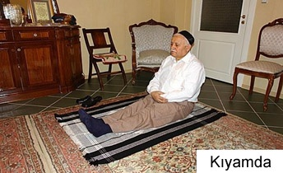
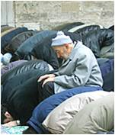
BEDENSEL ENGELLİLER VE HASTALAR İÇİN NAMAZ
Namazı normal şekli ile ayakta kılmaya gücü yetmeyen kimse için asıl olan namazını oturarak kılmaktır. Böyle bir kişi namazını kendi durumuna göre diz çökerek veya bağdaş kurarak yahut ayaklarını yana ya da kıbleye doğru uzatarak kılar.

Slide 23
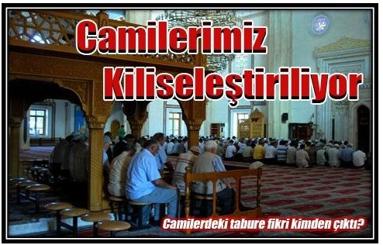
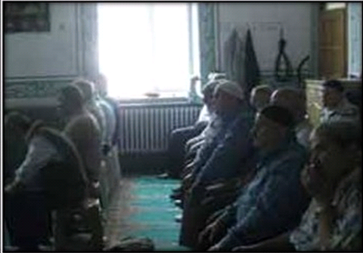
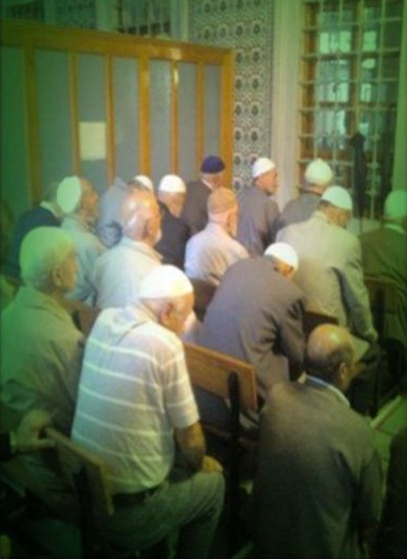
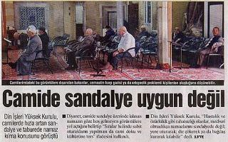
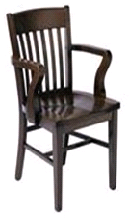
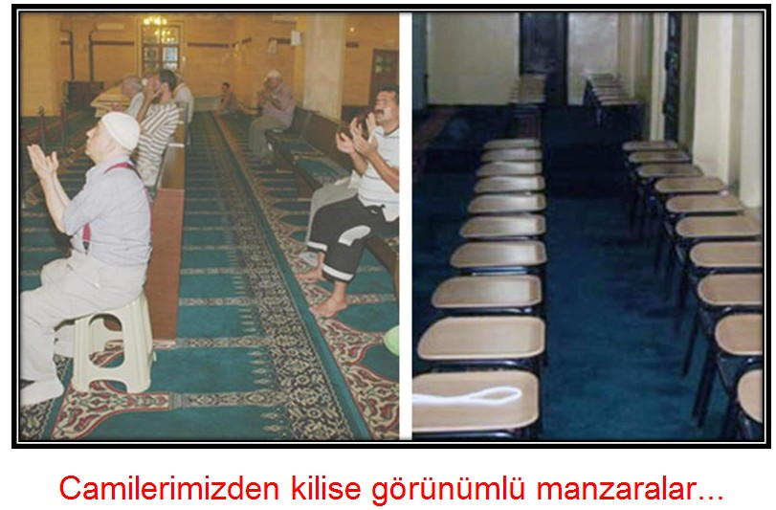
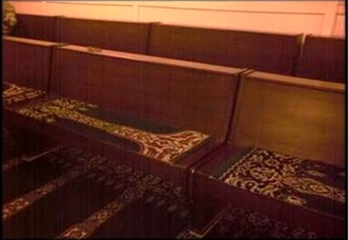

Slide 24
BEDENSEL ENGELLİLER VE HASTALAR İÇİN NAMAZ, ORUÇ, ZEKAT, HAC, KURBAN
Hanefî ve Mâlikî bilginlere göre cuma namazı dışındaki farz namazları cemaatle kılmak, gücü yeten erkekler için müekked sünnettir. Bu itibarla kadınlar, bedensel engelliler, hastalar ve çok yaşlı kimseler, cemaatle namaz kılmak için camiye gitmeyebilirler.
Oruç tuttuğu takdirde hasta olacağı veya hastalığının artacağı tıbben bilinen kişilerin Ramazan orucunu tutmaları gerekmez. Bu kimseler daha sonra iyileşince oruçlarını kaza ederler.
Hastalığının sürekli olması veya çok yaşlılık gibi sebeplerle kaza etme imkânı bulamayacağı belli ise, bu kimseler her gün için “bir yoksul doyumu” kadar fidye verirler.
Hac ibadetinin bir insana farz olabilmesi için bedenen bu ibadeti yapmaya gücü yetmesi gerekir. Bu görevi yapamayacak derecede hasta, felçli, kötürüm, özürlü ve kendi başına binite veya vasıtaya binip inemeyecek derecede yaşlı olan kimselere hac farz değildir.
Bedensel engelli ve hasta olan Müslümanlar, zengin iseler zekat ve sadaka vermek ve kurban kesmekle yükümlüdürler.

Slide 25
GÖRME ENGELLİLER
Görme engelliler, abdest, gusül ve namazla yükümlüdürler.
Ebû Yûsuf ve İmam Muhammed ile Hanbelî bilginlere göre kendisini cuma namazına götürecek rehberi bulunan görme engellilere cuma namazı farzdır. Diğer müçtehitlere göre farz değildir.
Görme özürlü kimse hakkında Ebû Hanîfe’den Meşhur olan rivayete göre ekonomik gücü olsa ve kendisine refakat edecek biri bulunsa bile a’ma kimseye hac farz değildir. İmam Muhammed ile İmam Ebû Yusuf’un tercih ettikleri görüşe göre ekonomik gücü ve kendisine refakat edecek biri varsa o zaman a’maya hac farz olur. Diğer mezheplerin görüşleri de bu istikamettedir.
Görme engelliler, sağlıklı iseler oruç tutmakla, zengin iseler zekat ve sadaka-i fıtır vermek ve kurban kesmekle yükümlüdürler.

Slide 26
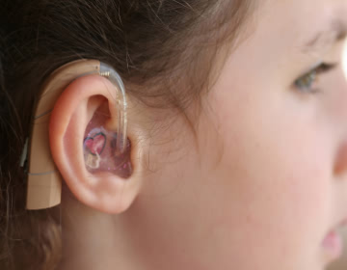
İŞİTME VE KONUŞMA ENGELLİLER
İşitme ve konuşma engeli bulunanlar, âyet ve dua ezberleyememişlerse “Kur’ân ve dua okuma” dışındaki diğer farz, vacip ve sünnetlerini yaparak namazını kılarlar.
Sağlıkları yerinde ise oruçlarını tutmak, zengin iseler zekat ve sadaka-i fıtırlarını vermek ve kurban kesmek, imkânları varsa hac yapmak ile yükümlüdürler.
Güçlerinin yettiği diğer dinî görevleri yaparlar.

Slide 27
HASTALIK DA ŞİFA DA ALLAHTANDIR
Kur’an-ı kerim İbrahim aleyhisselamın diliyle bizlere bildiriyor:
وَالَّذٖى هُوَ يُطْعِمُنٖى وَيَسْقٖينِ
وَاِذَا مَرِضْتُ فَهُوَ يَشْفٖينِ
“Beni yediren, içiren O'dur. Hastalandığım zaman bana şifa veren O'dur.” (şuara 79,80)

Slide 28
HASTALIK DA ŞİFA DA ALLAHTANDIR
Sağlıklı bir hayat sürdürebilmenin iki temel yolu vardır.
Hastalanmadan önce sağlığı koruma,
Hasta olduğumuz zaman eski sağlığımıza dönebilmemiz için tedavi olmaktır.

Slide 29
عن ابن عمر رضى اللّه عنهُمَا قال:أخذ رسُولُ اللّهِ (صلعم) بِمَنْكِبِي وقالَ كُنْ في الدُّنْيَا كأنَّكَ غريبٌ أو عابرُ سبيلٍ .وكان ابن عمر رضى اللّه عنهُما يقولُ: إذَا أمْسَيْتَ فَلا َتَنْتَظِرِ الصَّبَاحَ، وإذَا أصْبَحْتَ فَلا تَنْتَظِرِ المسَاءَ، وخُذْ منْ صحّتِكَ لمرضِكَ، ومنْ حياتِكَ لموْتِكَ.
" İbn Ömer (r.a.)'den rivayet edilmiştir: Rasûlullah (a.s) omuzumdan tuttu ve:
"Sen dünyada bir garib veya bir yolcu gibi ol" buyurdu. İbn Ömer (r.a) şöyle diyordu:
"Akşama erdin mi, sabahı bekleme, sabaha erdin mi akşamı bekleme. Sağlıklı olduğun sırada hastalık halin için hazırlık yap. Hayatta iken de ölüm için hazırlık yap."
(Buhârî, Rikak 2; Tirmizî, Zühd 25, (2334).)

Slide 30
İSLAM DİNİ SAĞLIĞI KORUMAK İÇİN PEK ÇOK TEDBİR GETİRMİŞTİR.
Kişinin gusül gerektiği zamanlarda gusletmesi,
Beş vakit, cuma ve bayram namazları için abdestini alması,
Bedeninde, elbisesinde ve namaz kılacağı yerlerdeki pislikleri gidermesi (Hadesten Taharet Ve Necasetten Taharet) namazın farzlarındandır

Slide 31
İSLAM DİNİ SAĞLIĞI KORUMAK İÇİN PEK ÇOK TEDBİR GETİRMİŞTİR.
Uykudan uyanıldığında,
Yemekten önce ve sonra ellerin yıkanılması,
Ağız ve diş sağlığı için Dişlerin her zaman temizlenmesi,
Yemeklerde tıka basa yenmemesi, haram ve helale dikkat,
Kasık ve koltuk altlarının temizlenmesi,
Tırnakların kesilmesi ve temiz tutulması,
Küçük ve büyük abdestten sonra taharet alınması,
Evlerin, işyerlerinin ve çevrenin temiz tutulması,
Birbirimizle olan diyaloglarımızda hep sağ elimizi kullandığımız için temizliğin sol elle yapılması Sevgili peygamberimizin işaret ettiği sünnetlerdendir.

Slide 32
وَلاَ تُلْقُواْ بِأَيْدِيكُمْ إِلَى التَّهْلُكَةِ
“Kendi ellerinizle kendinizi tehlikeye atmayın”
(Bakara, 195)

Slide 33
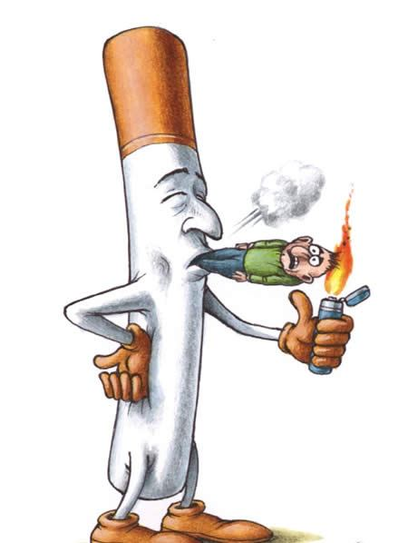
HASTALANMADAN ÖNCE DİKKAT
Temizliğe Dikkat
Beslenmeye Dikkat
Sıcak-Soğuğa Dikkat
Yorulunca Dinlen
Spor Yap ve Temiz Hava Al
Çocukların Aşılarını Zamanında Yaptır
Sigara, Alkol ve Uyuşturucudan Uzak Dur
Trafik işaret ve İş Yeri Kurallarına Uy
Sosyal İlişkilerde Dikkatli Ol

Slide 34
ZARARLI ŞEYLERDEN UZAK DUR
Sağlığı korumanın temel kıstaslardan biri hastalığa düşmemizi kolaylaştırıcı zararlı şeylerden uzak durmaktır.
Yüce Dinimizde sağlığa zararlı olacak şeyleri haram kılmış ve bunlardan uzak durmamız için bizlere tavsiyede bulunmuştur.
Adı ve tadı farklı da olsa sarhoşluk veren her şey alkol, esrar, eroin vb. gibi uyuşturucu maddeler Dinimizde haram kılınmıştır.
إِنَّمَا يُرِيدُ الشَّيْطَانُ أَن يُوقِعَ بَيْنَكُمُ الْعَدَاوَةَ وَالْبَغْضَاء فِي الْخَمْرِ وَالْمَيْسِرِ وَيَصُدَّكُمْ عَن ذِكْرِ اللّهِ وَعَنِ الصَّلاَةِ فَهَلْ أَنتُم مُّنتَهُونَ
“Şeytan, içki ve kumarla, ancak aranıza düşmanlık ve kin sokmak; sizi Allah’ı anmaktan ve namazdan alıkoymak ister. Artık vazgeçiyor musunuz?” (Maide, 91)

Slide 35
RUH SAĞLIĞIMIZI KORUMAK
Yüce dinimiz ruh sağlını koruyucu birçok tedbir almıştır.
Allah’a iman etmek, tevekkül inancıyla yaşamak, başımıza gelen olayları sabırla karşılamak tavsiye edilen hususlardır.
Ayrıca inançsızlık, haset, kin ve intikam hissi, öfke, yalan, dünya malı ve makam hırsı, kıskançlık gibi hususlar ise ruhu yıpratıcı duygulardandır.
Ruhu koruma altına almak için abdest, namaz, oruç tavsiye edilmiş, Kuran okumakla da Ruhun sükûnete erdirilmesi arzu edilmiştir.

Slide 36
STRESTEN, KORKU VE ÜZÜNTÜLERDEN UZAK DUR
Stresten, korku ve üzüntülerden kurtulmanın en temel yolu Allaha İmandır. İnançlı bir kalp huzur içerisindedir.
İmanlı olan insan, Allah’ın kendisini asla zorluklar içerisinde bırakmayacağını, kendisine gücünün yetmediği şeyler yüklemeyeceğine ve başına sıkıntı geldiği zamanda kendisini yalnız bırakmayıp destekçi olacağına inanır.
Nitekim bütün Peygamberlerin hayıtı ve Özellikle Sevgili Peygamberimizin hayıtı bunun en güzel ispatı değimlidir.

Slide 37
EYYUB PEYGAMBERİ HATIRLAYALIM
Eyyub peygamberin bedenine, malına ve ev halkına bela isabet etmiş ve 18 yıl sıkıntılı günler geçirmiştir. Eyyub (a.s), hastalığının ve sıkıntısının iyileşmesi için Allah'a dua etmiş,
وَاذْكُرْ عَبْدَنَا اَيُّوبَ اِذْ نَادٰى رَبَّهُ اَنّٖى مَسَّنِىَ الشَّيْطَانُ بِنُصْبٍ وَعَذَابٍ
اُرْكُضْ بِرِجْلِكَ هٰـذَا مُغْتَسَلٌ بَارِدٌ وَشَرَابٌ
“(Resûlüm!) Kulumuz Eyyub'u da an. O, Rabbine: Doğrusu şeytan bana bir yorgunluk ve eziyet verdi, diye seslenmişti. Ayağını yere vur! İşte yıkanacak ve içilecek soğuk bir su (dedik).” (Sad, 41-42) Allah'ın emri üzerine ayağını yere vurmuş çıkan sudan içip yıkanmış iç ve dış bütün hastalıkları iyileşmiş ve sıkıntıları gitmiştir.

Slide 38
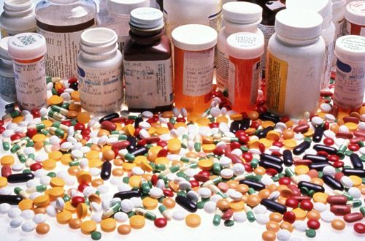
TEDAVİ OLMAK
إنَّ اللّهَ تَعالى أنْزَلَ الدَّاءَ وَالدَّوَاءَ، وَجَعلَ لِكُلِّ دَاءٍ دَوَاءً، فَتَدَاوَوْا وَلَا تَتَدَاوَوْا بِحَرَامٍ
Ebu'd Derda (radıyallahu anh) anlatıyor: "Resulullah (aleyhissalâtu vesselâm) buyurdular ki:
"Allah Teâlâ Hazretleri hastalığı da ilacı da indirmiştir. Ve her hastalığa bir ilaç varetmiştir. Öyleyse tedavi olun. Ancak haram olan şeyle tedavi olmayın.“
(Ebu Dâvud, Tıbb 11, Tirmizî, Tıb, 2)

Slide 39
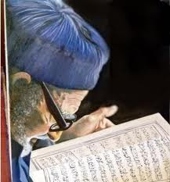
TEDAVİDE FİİLİYAT VE KAVLİ DUA
Fiili dua olan tedavimizi yaptırmanın yanı sıra sözlü duamızı da eksik etmemeli, bize gelen hastalıklar için sabrederek,
“Ey Rabbim! Şifa veren sensin bana şifa ver” diye duada bulunmalı,
Kuran okumalıyız. Çünkü Kuran Müminlere ayrıca bir şifa olarak ta indirilmiştir.

Slide 40
TEDAVİDE FİİLİYAT VE KAVLİ DUA
سُئِلَ رَسُولُ للّهِ صَلَّي اللّهُ عَلَيْهِ وَسَلَّمَ: أرَأيْتَ أدْوِيَةً نَتَدَاوَى بِهَا وَرُقًى نَسْتَرْقِي بِهَا وَتُقى نَتَّقِيهَا هَلْ تَرُدُّ مِنْ قَدَرِ اللّه شَيْئاً؟ قَالَ: هِيَ مِنْ قَدَرِ اللّهِ .
Ebu Hizâme radıyallahu anh anlatıyor: "(Bir gün, Resûlullah aleyhissalâtu vesselâm'a: "Tedavi için kullandığınız ilaçlar" şifa isteğiyle okunan dualar ve (düşmanlardan) korunmak için kullandığımız koruyucu şeyler hakkında ne dersiniz, bunlar Allah'ın kaderinden bir şeyi geri çevirip değiştirir mi?" diye sormuşlardı."Bu saydıklarınız da Allah'ın kaderindendir" diye cevap verdi.“ (İbn. Mace, Tıbb 1, ( II,1137))

Slide 41
Beş şey gelmeden, beş şeyi ganimet bil:
1-Yaşlılıktan önce gençliği,
2-Hastalıktan önce sağlığı,
3-Fakirlikten önce zenginliği,
4-Meşguliyetten önce boş vakti
5-Ölümden önce hayatı
اِغْتَنِمْ خَمْسًا قَبْلَ خَمْسٍ:
شَبَابَكَ قَبْلَ هَرَمِكَ
وَصِحَّتَكَ قَبْلَ سَقَمِكَ
وَغِنَاءَكَ قَبْلَ فَقْرِكَ
وَفَرَاغَكَ قَبْلَ شُغْلِكَ
وَحَيَاتَكَ قَبْلَ مَوْتِكَ

Slide 42
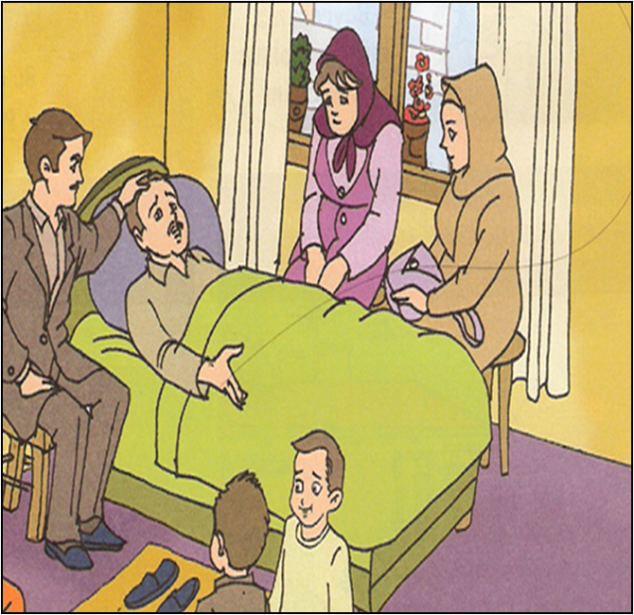
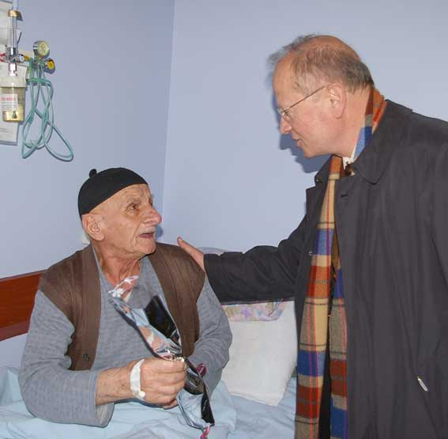
HASTAYI ZİYARET ETMEK
قَالَ رَسُولُ اللَّهِ صَلَّى اللَّهُ عَلَيْهِ وَسَلَّمَ :
عَائِدُ الْمَرِيضِ فِي مَخْرَفَةِ الْجَنَّةِ حَتَّى يَرْجِعَ
Peygamberimiz (sav) buyuruyor ki :
“ Hasta ziyaret eden kimse,
ziyaretten dönünceye kadar
cennet bahçesindedir.”
(Müslim)

Slide 43
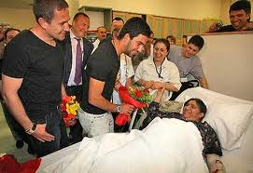
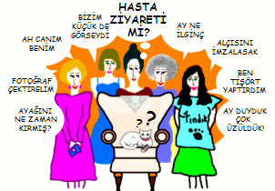
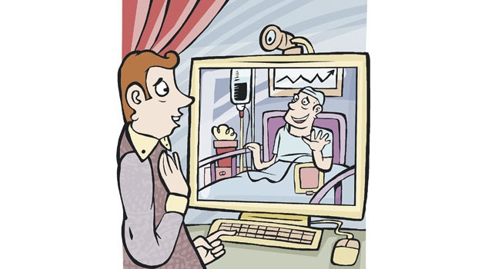
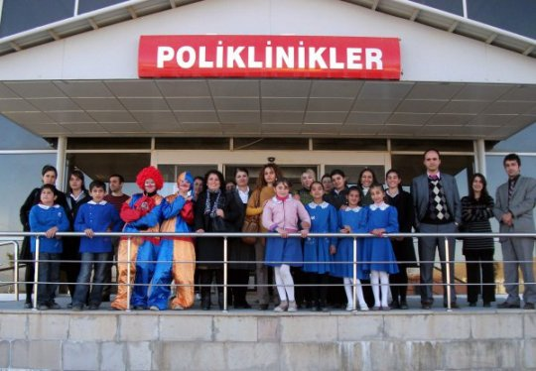
HASTAYI ZİYARET ETMEK
اَطْعِمُوا الْجَائِعَ وَعُودُوا الْمَرِيضَ
“Açları doyurun, hastaları ziyaret edin” (Buhârî, Merdâ, 4)

Slide 44
HASTAYI ZİYARET ETMEK ÜZERİMİZDE BİR HAKTIR
حقُّ الْمُسْلمِ عَلَى الْمُسْلِمِ خمسٌ : رَدُّ السَّلامِ ، وَعِيَادَةُ الْمرِيضَ ، واتِّبَاعُ الْجنَائِزِ ، وإِجابة الدَّعوةِ ، وتَشمِيت العْاطِسِ
“Müslümanın müslüman üzerindeki hakkı beştir:
Selamına karşılık vermek
Hastalandığında ziyaret etmek
Öldüğünde cenazesine katılmak
Davet ettiği zaman davetine icabet etmek
Aksırdığı zaman Allah’tan rahmet dilemek.”

Slide 45
Ziyaret için uygun bir zaman seçip, Hasta evinde ise izin alınarak ve selâm verilerek; Hastanede ise ziyaret saatlerinde ziyaret edilmelidir.
Hastaya sağlık ve şifa dileğinde bulunup, iyi ve moral verici sözler söylemeliyiz.“Hastanın yanına girdiğiniz zaman iyileşeceğini söyleyiniz.” (Tirmizi, Tıp)
Özürlü, engelli ve hasta insanlara itibar ve iltifat etmek, onlara değer vermek, söz ve davranışla onları onure etmek onların morallerinin iyileşmesine katkı sağlayacaktır
Peygamberimiz ziyaretlerinde hastaları teselli ederken şöyle buyurduğu: “İnşallah bu hastalık günahlarına kefarettir.” (Buhari, Menakıp, Merda, 10) gibi bizlerde söylemeliyiz.
Hasta ziyaretlerimizi kısa tutmalı, Hastayı bir anda çok kişi ziyaret etmemeli, Hastayı üzecek, moralini bozacak ve onu yoracak söz ve davranışlardan sakınmalıyız.
Bulaşıcı bir hastalığı olanların hasta ziyareti yapmaması; doktoru tarafından ziyaretinde sakınca görülen hastaların ziyaret edilmemesi gerekir.
HASTA ZİYARETİNDE UYULMASI GEREKEN KURALLAR

Slide 46
Hastaya dua etmeliyiz. Hz. Aişe validemizin bildirdiğine göre Peygamberimiz (s.a.s.); aile fertlerinden biri hastalandığı zaman sağ eliyle hastayı sıvazlayıp; “Ey bütün insanların Rabbi olan Allahım! Bu hastanın ıstırabını gider ve ona şifa ver. Şifayı veren ancak Sensin. Senin şifandan başka şifa yoktur. Bu hastaya öyle bir şifa ver ki, onda hiçbir hastalık izi kalmasın.” diye dua etmiştir. (Buharî, Merdâ, 20)
Hastaların Tedavilerinde onlara Yardımcı Olmalıyız. Zayıfların, düşkünlerin, fakir ve yoksulların gerçek dostu ve hâmisi olan Peygamberimiz engellilere yapılacak her türlü yardım ve desteğin bir sadaka olduğunu bildirmiştir. Peygamberimiz “Kişi başkasının yardımında bulundukça Allah da ona yardım eder.” (Riyazüs Salihin Tercemesi, I, 254)
Hasta ölüm yatağına düşmüş ise, ona duyurmak için yanında kelime-i şehadet telkin etmeliyiz. (Buhârî, İsti’zân, 29) Peygamberimiz, “Kim, ‘lâ ilâhe illallah’ tevhit kelimesini bilerek ölürsü cennete girer” buyurmuştur. (Müslim, İman, 43 )
Hasta uzakta ise veya gidilip ziyaret edilemiyorsa, kişi, mektup, telefon gibi haberleşme araçları ile selâm, sağlık ve şifa dilekleri iletilerek bu görev yerine getirmeliyiz.
HASTA ZİYARETİNDE UYULMASI GEREKEN KURALLAR

Slide 47
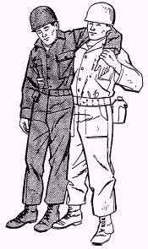
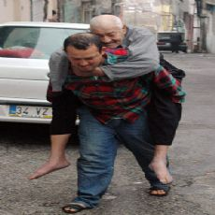
HASTA VE ENGELLİLERE GÜZEL MUAMELELERDE BULUNMAK
İslam, sosyal ilişkilere büyük önem vermektedir. Bu konuda sağlıklı ve engelli diye bir ayırım yapmaz. Ancak yardıma, ilgiye ve bakıma muhtaç insanlarla daha çok ilgilenmeyi teşvik eder. Peygamberimiz görme engellilere karşı kötü davrananları, mesela, onların yoluna engel olanları kınamıştır.
Dinimiz, engellilerle ilgilenmeyi ve onlara yardımı teşvik etmekte ve bunu sevap bir davranış olarak görmektedir. Görme engelli bir kimseye yol göstermek, sağır ve dilsiz ile ilgilenmek ve aracına binmeye çalışan bir engelliye yardımcı olmak sadakadır.

Slide 48
HASTA VE ENGELLİLERE AŞAĞILAYICI VE KIRICI SÖZ SÖYLEMEMEK
Özürlü, engelli ve hastalar, çok duyarlıdırlar. En küçük aşağılayıcı ve kırıcı bir söz onları derinden yaralar. Özellikle hitaplarda kırıcı ve aşağılayıcı ifadelerden kaçınmak İslâmî bir görevdir.
Kör, topal, bacaksız, kulaksız, dilsiz, deli vb Kel Ali, kör Hasan, topal Yakup gibi isimlendirme vehitaplar asla doğru değildir.
Peygamberimizin bırakın herhangi bir engellinin engeliyle tahkir edilmesini veya sakatlığıyla hitap edilmesini, engelsiz kimselerin dahi boyu veya rengi sebebiyle ayıplanmasına sessiz kalmadığını, aksine bu tür tavırlara sert bir şekilde karşı çıktığını hadis kaynaklarından öğrenmekteyiz.

Slide 49
ÖZRÜLERE PEYGAMBERİMİZ UYGUN GÖREVLER VERMİŞTİR
Peygamberimiz engellilere yeteneklerine göre kamu alanında görev vermiş, onları topluma kazandırmaya çalışmıştır.
Örneğin, ortopedik özürlü (topal) Muâz b. Cebel’i Yemen’e vali olarak göndermiştir.
Çeşitli vesilelerle Medine dışına çıktığında yerine vekalet etmek üzere 13 defa görme özürlü Abdullah İbn Ummi Mektum’u vekil bırakmıştır. İbn Ümmi Mektum, cemaate namaz kıldırmış, Mekke ve Medine’de uzun yıllar müezzinlik yapmıştır.

Slide 50
ÖZRÜLÜ VE ENGELLİLERE EĞİTİM VERMEK
Görme, işitme, konuşma ve zihinsel özürlülerin eğitimi, bir meslek sahibi yapılmaları, dinî bilgilerin öğretilmesi ve eğitimleri, aynı şekilde özürlü ve hasta yakınlarının eğitimli olmaları çok önemlidir.
Ailelerin; sakat çocukların doğmaması, doğan çocukların sağlıklı olarak büyütülmesi ve çocukların sonradan sakat olmaması için bilinçli hareket etmeleri gerekir. Yakın akraba evliliğinden kaçınmak, özellikle hamilelik döneminde sigara ve alkol kullanımından sakınmak gerekir.
Sakat ve özürlü çocukları toplumdan saklamak, onlardan utanmak ve eziklik hissetmek doğru bir davranış değildir. Kul Allah’tan gelene razı olmalıdır. Dünyanın bir imtihan olduğunu, imtihanı başaranların ilâhî mükafata ereceklerini ve bakıma muhtaç kimselere bakmanın Allah’a kulluk ve büyük sevap olduğunu düşünmelidir. Allah mümin kulunu belki bu sayede cennetine koyacaktır.

Slide 51
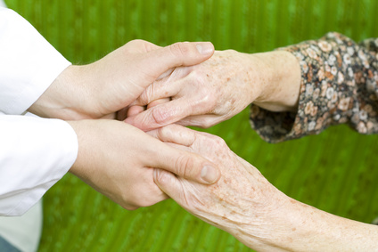
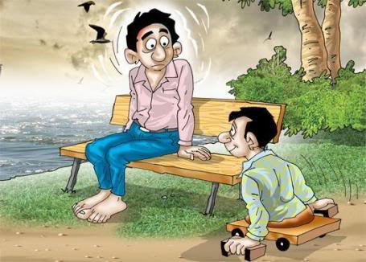
“İnsanlara acımayana Allah da acımaz.” (Keşfü’l-Hafa, I, 110)

Slide 52
ÖZRÜLÜ VE ENGELLİLERE EĞİTİM VERMEK
Hacıveyiszade Mustafa (Kurucu) Efendi.
“Hoştur bana senden gelen” anlayışıyla şeker hastalığı teşhisi konulduğunda,
“Allahtan geldi, şeker hastası olduk, tatlandık el-hamdülillah.” demiştir.

Slide 53
ÖZRÜLÜ VE ENGELLİLERE EĞİTİM VERMEK
Batı Trakyalı Kesikbacak İsmail Hakkı (Bayrı) Efendi
Çok zeki ve hareketli bir çocuk olan İsmail Hakkı, bir gün okuldan evine dönerken tramvaydan düşerek her iki bacağını da kaybetti.
Bu durum onun hayat çizgisini değiştirdi; dayısı olan Fatih Camii dersiamlarından Serezli Ahmet Şükrü Efendi’nin teşvik ve himayesiyle hafızlığa başladı. Bir taraftan hafızlığını ikmal ederken diğer taraftan aşere-takrip, tayyibeden icazet aldı.
İlk resmî göreve 1942’de Afyon Merkez Kur’an kursu öğretmenliğiyle başladı.
1952 yılında İstanbul Fatih’teki Dülgerzade Camii Kur’an Kursu öğretmenliğine nakledildi ve 1972’de emekli oluncaya kadar bu görevini sürdürdü.
Kesikbacak Hoca’nın en büyük özelliği Kur’an eğitiminde talim, tashihi hurufta tavizsiz olmasıydı. Çok sayıda talebe yetiştirmiş olup bunlardan 98 talebesine aşere, 3170 talebesine de tashih-i huruftan icazet vermiştir.
Ayaklarını kaybetmesi, aynı zamanda şeker hastalığı Hoca’nın sert mizaçlı olarak tanınmasına vesile olmuştur.
Öğrencisi Miktat Hoca, Kesikbacak Hoca’nın ayın yarısında kendinden borç aldığını, bunun sebebini sorduğunda ise “Talebelerin ihtiyaç için talepte bulunduklarını ve onları geri çeviremediğini” söyler. Ayrıca maaşının diğer bir kısmını da öğrencilerinin ihtiyaçlarına harcamak üzere her ay Gönenli Mehmet Efendi’ye göndermiş, engelli olması kendine güvenini kaybettirmemiş, hayata küsmemiş ve ömrünü din hizmetine adamıştır.

